Slide 1
Redes – Introdução
Henrique Batista da Silva

Slide 2
Introdução
Sistemas computacionais eram altamente centralizados;
A fusão dos computadores e das comunicações teve profunda influência na organização dos sistemas computacionais.
Modelo de um único computador atendendo todas as necessidade foi substituído pelas chamadas redes de computadores.

Slide 3
Introdução
Redes de computadores: Um conjunto de computadores autônomos interconectados por uma única tecnologia (Tanenbaum).
Dois computadores estão interconectados quando podem trocar informações.
Internet: Não é uma única rede, e sim uma rede de redes.

Slide 4
Uso de Redes de Computadores
Aplicações comerciais:
Compartilhamento de recurso: tornar todos os dados ao alcance de todas as pessoas na rede, independente da localização física do usuário e do recurso.
Ex.: Compartilhamento de uma impressora.
Compartilhamento de informações em uma organização.

Slide 5
Uso de Redes de Computadores
Aplicações comerciais (modelo cliente/servidor):
Servidor: Máquinas centralizadas para acesso remoto (Ex.: Banco de dados)
Cliente: Máquinas nos quais os usuários acessam dados remotos.
Meios de comunicação entre pessoas (e-mail).

Slide 6
Uso de Redes de Computadores
Aplicações domésticas:
“Não há nenhuma razão para qualquer indivíduo ter um computador em casa” (Ken Olsen, Digital Equipment Corporation, 1977).
A história mostrou o contrário e a Digital não existe mais.

Slide 7
Uso de Redes de Computadores
Aplicações domésticas:
No início: Processamento de texto, jogos, etc.
Hoje: Internet.
Acesso a informação remota
Comunicação entre pessoas
Entretenimento interativo
Comercio eletrônico
Computação nas nuvens

Slide 8
Uso de Redes de Computadores
Aplicações domésticas:
Exemplos:
Troca de mensagens instantâneas (derivado do talk do Unix).
Chamadas telefônicas pela Internet (Voip).
Comunicação não hierárquica (peer-to-peer - p2p).
Diferente do modelo cliente-servidor.
Exemplos: Napster (2000), Torrents.

Slide 9
Hardware de rede
Tecnologia de transmissão de dados:
Redes de difusão (broadcast)
Redes ponto a ponto (unicasting)
Redes de difusão têm apenas um canal de comunicação, compartilhado por todas as máquinas.

Slide 10
Redes de difusão
Mensagens curtas (pacotes) enviadas são recebidas por todas as máquinas.
Quando recebe um pacote a máquina verifica o campo endereço.
Se o endereço for da máquina receptora, ela o processará, caso contrário, ignora o pacote.

Slide 11
Redes de difusão
Também é possível endereçar o pacote para todas as máquinas da rede, para que todas processem o pacote → Difusão (broadcasting).
Transmissão do pacote para um subconjunto de máquinas → Multidifusão (multicasting).

Slide 12
Redes ponto a ponto
Consistem em muitas conexões entre pares de máquinas individuais.
Para chegar ao destino, um pacote talvez tenha que passar uma ou mais máquinas intermediárias.
Pode haver várias rotas de diferentes tamanhos, o objetivo é encontrar boas rotas para o pacote.

Slide 13
Redes ponto a ponto
Transmissão ponto a ponto com um transmissor e um receptor é chamada de unicast.

Slide 14
Tecnologias de transmissão
Broadcast
Unicast
Multicast

Slide 15
Redes Locais
Redes Locais ou LANs: Redes privadas contidas em um edifício ou campus com até poucos quilômetros de extensão.
Muito usadas para conectar computadores pessoais (em casa ou no trabalho).

Slide 16
Características
Tamanho: as LANs têm um tamanho restrito.
Tecnologia de transmissão: um cabo ao qual todas as máquinas estão conectadas (velocidades de 10Mbps, 100Mbps ou até 10Gbps).
Topologia: configuração adotada pelas máquinas para se interconectar.

Slide 17
Topologias
Anel
Barramento
Terminador
Segmento
Terminador

Slide 18
Redes Metropolitanas
Uma rede Metropolitana, ou MAN, abrange uma cidade.
Ex.: Rede de televisão via cabo.

Slide 19
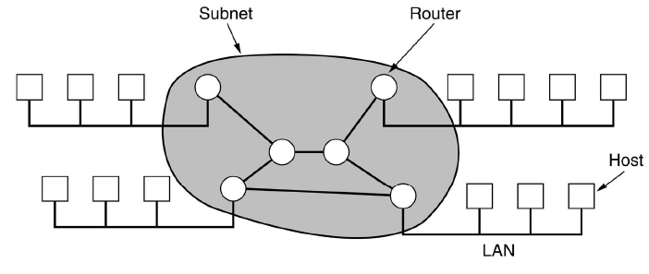
Redes geograficamente distribuídas
Uma WAM (Wide area network), abrange uma grande área geográfica (país ou continente).

Slide 20
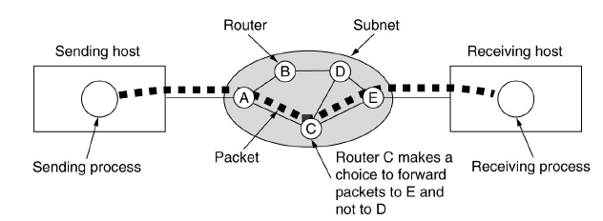
Redes geograficamente distribuídas
Um fluxo de pacotes indo do transmissor até o receptor.

Slide 21
Redes sem fio
Interconexão de sistemas
Interconectar os componentes de um computador usando ondas de alcance limitado.
Ex.: Bluetooth (paradigma mestre-escravo).
LANs sem fio
Sistemas em que todo computador tem um modem de rádio e uma antena para se comunicar

Slide 22
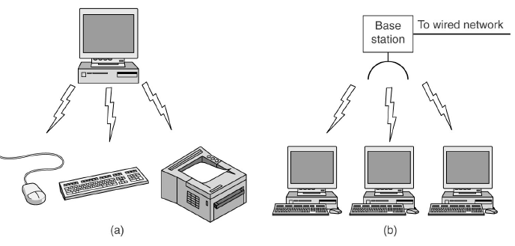
Redes sem fio
Configuração de Bluetooth
LAN sem fio

Slide 23
Redes sem fio
WANs sem fio
Rede de rádio utilizada em telefonia celular (baixa largura de banda).
As distâncias envolvidas são muito maiores que LANs sem fio, mas taxa de transmissão muito mais baixas.

Slide 24
Redes domésticas
Computadores (PC, notebook)
Entretenimento (TV, DVD)
Telecomunicações (Telefone, celular)
Eletrodomésticos (Microondas, refrigerador)
Telemetria (Alarme de fumaça/arrombamento, câmeras de monitoramento).

Slide 25
Inter redes
Um conjunto de redes interconectadas é chamado Inter rede ou internet.
Internet mundial: uma Inter rede específica (inicial maiúscula).

Slide 26
Software de rede
As rede são organizadas em camadas ou níveis: Um conjunto de protocolos é chamado de arquitetura de rede.
Protocolo: conjunto de regras utilizadas para comunicação entre níveis.

Slide 27
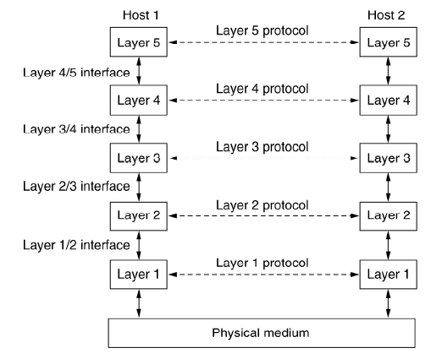
Hierarquia de protocolos
Camadas, protocolos e interfaces

Slide 28
Serviços orientados a conexão e sem conexão
As camadas podem oferecer dois tipos de serviço as camadas acima:
Com conexão e sem conexão.
Serviço orientado a conexão:
Se baseia no sistema telefônico.
Usuário estabelece uma conexão, utiliza a conexão e depois libera a conexão.
Negociação: um lado faz a proposta e o outro aceita ou rejeita (ex.: transferência de arquivos).

Slide 29
Serviços orientados a conexão e sem conexão
Serviço não orientado a conexão:
Se baseia no sistema postal
Não há confirmação sobre o recebimento de mensagens.
Tráfego de voz digital.

Slide 30
Modelo de referências
Nos primeiros anos em que as redes se tornaram um meio importante e imprescindível, começaram os problemas de interoperabilidade entre as redes,
Cada fabricante desenvolvia seus próprios modelos de redes e protocolos e a comunicação entre elas estava se tornando um grande problema.

Slide 31
Modelo de referência OSI
Modelo OSI da ISO - 1984
Modelo abstrato que relaciona funções e serviços de comunicação em sete camadas.
Cada camada oferece serviços à camada superior.
Uma camada N “conversa” com seu par no outro lado, através do protocolo da camada N
Camada de aplicação
Camada de apresentação
Camada de sessão
Camada de transporte
Camada de rede
Camada de enlace
Camada de física

Slide 32
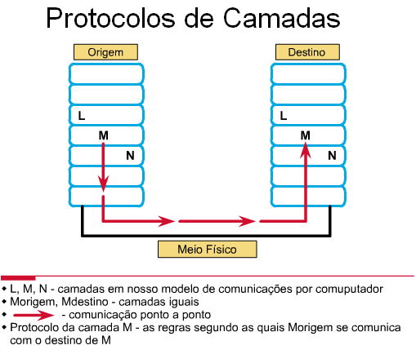
Modelo de referência OSI

Slide 33
Modelo de referência TCP/IP
Usado na ARPANET, 1974 (rede de pesquisa patrocinada pelo departamento de defesa dos EUA) e em sua sucessora (Internet mundial).
Era necessária uma rede em que se mantivesse funcionando mesmo que alguma linha de transmissão deixasse de operar.

Slide 34
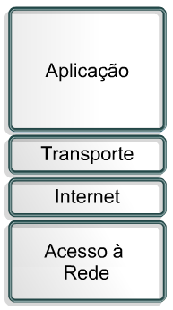
Modelo TCP/IP
O Transmission Control Protocol/Internet Protocol (TCP/IP)
Conjunto de protocolos desenvolvidos para a cooperação entre computadores para que compartilhem recursos através de uma rede.
Notes:
A arquitectura TCP/IP surgiu com a criação de uma rede patrocinada pelo Departamento de Defesa do governo dos USA. A sua tarefa era manter os órgãos do governo e universidades comunicados contra catástrofes que afetassem aquele país.
Dessa necessidade surgiu a ARPANET, uma rede que permaneceria intata caso um dos servidores perdesse ligação. A ARPANET necessitava então de um modelo de protocolos que assegurasse tal funcionalidade esperada, mostrando-se confiável, flexível e de fácil implementação. É então desenvolvida a arquitetura TCP/IP, que se torna um padrão de fato.
A ARPANET cresceu e tornou-se a rede mundial de computadores – Internet. A utilização (e facilidades) do padrão TCP/IP utilizado pelos fabricantes de outras
redes, com a finalidade da conectividade com a Internet. A normalização do TCP/IP chegou após a sua utilização em massa.
Hoje, quando se menciona TCP/IP, vem imediata a associação com a Internet, ocorrendo de modo idêntico o inverso: a Internet está diretamente relacionada à
arquitetura TCP/IP.

Slide 35
Internet
Internet não é uma rede, e sim um vasto conjunto de redes diferentes que utilizam protocolos comuns e fornecem determinados serviços comuns (Tanenbaum).
Infraestrutura de rede que provê serviços para aplicações distribuídas (Kurose).

Slide 36
Referências
TANENBAUM, Andrew S. Redes de Computadores. 4ª Edição: Campus, 2003

Slide 37

Transmissão de Dados
SIMPLEX;
TRANSMISSOR
(TX)
RECEPTOR
(RX)

Slide 38
Transmissão de Dados
HALF-DUPLEX;
TRANSMISSOR
(TX)
RECEPTOR
(RX)
RECEPTOR
(RX)
TRANSMISSOR
(TX)

Slide 39
Transmissão de Dados
FULL-DUPLEX;
TRANSMISSOR
RECEPTOR
TRANSMISSOR
RECEPTOR

